Slide 1
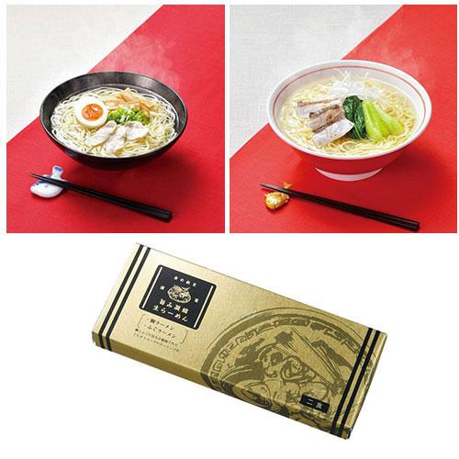
【提案書】
金の献呈 旨み凝縮生ラーメン2食(鯛・ふぐ) ※税率8％
あっさりした中にも上品なコクが感じられる鯛とふぐのスープが絶品な、生ラーメン2色入り。ゴールドを基調にデザインされたインパクトあるパッケージはイベントのディスプレイにも最適！※こちらの商品は、最小ロット数単位（倍数）のみの承りになります。
特徴
納期
納期スペース
仕様
包装 : 化粧箱入り
備考 : <セット内容>麺100g×2 スープ×2(鯛・ふぐ)
お見積
お見積りスペース

